Slide 1
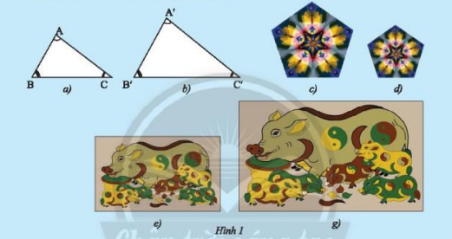
Chương 8: HÌNH ĐỒNG DẠNG
Bài 1: TAM GIÁC ĐỒNG DẠNG
Nêu nhận xét về
hình dạng, kích
thước của các hình
1a và 1b; 1c và 1d;
1e và 1g!

Slide 2
Bài 1: TAM GIÁC ĐỒNG DẠNG
Các hình: 1a và 1b; 1c và 1d; 1e và 1g.
giống nhau về hình dạng, khác nhau về kích thước

Slide 3
Bài 1: TAM GIÁC ĐỒNG DẠNG
Các hình 1a và 1b; 1c và 1d; 1e và 1g. gọi là các hình đồng dạng và ở hình 1a và hình 1b gọi là hai tam giác đồng dạng

Slide 4
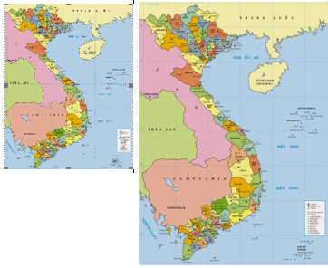
Bài 1: TAM GIÁC ĐỒNG DẠNG
Lấy ví dụ hình ảnh về hình
đồng dạng!

Slide 5
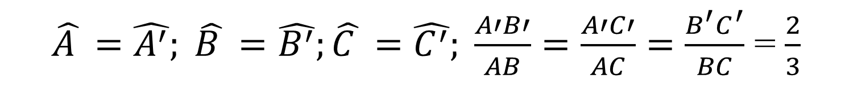
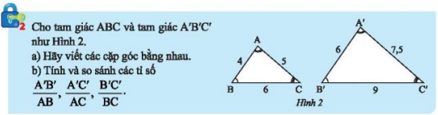
Bài 1: TAM GIÁC ĐỒNG DẠNG
Tam giác đồng dạng
  $\hat{A }=\hat{A^{′}}; \hat{B }=\hat{B^{′}};\hat{C }=\hat{C^{′}}; \frac{A′B′}{AB}=\frac{A′C′}{AC}=\frac{B^{′}C^{′}}{BC}$ = $\frac{2}{3}$
  N$gười ta nói tam giác ABC và A^{′}B^{′}C^{′}là hai tam giác đồng dạng$

Slide 6
Bài 1: TAM GIÁC ĐỒNG DẠNG
Tam giác đồng dạng
  N$gười ta nói tam giác ABC và A^{′}B^{′}C^{′}là hai tam giác đồng dạng$
  Ký hiệu: $∆ABC\sim ∆A^{′}B^{′}C′$

Slide 7
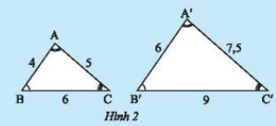
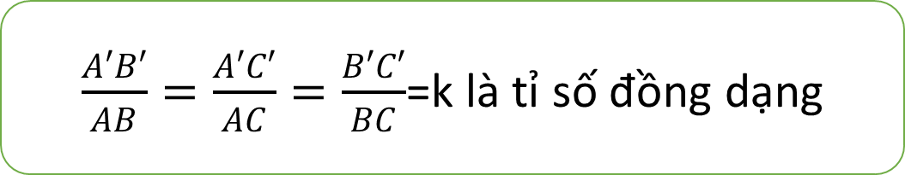

Bài 1: TAM GIÁC ĐỒNG DẠNG
Tam giác đồng dạng
ở hình 2: tam giác ABC và tam giác A’B’C’ đồng dạng theo tỉ số nào?
ở hình 2: tam giác ABC và tam giác A’B’C’ đồng dạng theo tỉ k=2/3
$\frac{A′B′}{AB}=\frac{A′C′}{AC}=\frac{B′C′}{BC}$=k là tỉ số đồng dạng
Thế nào là hai tam giác đồng dạng?

Slide 8
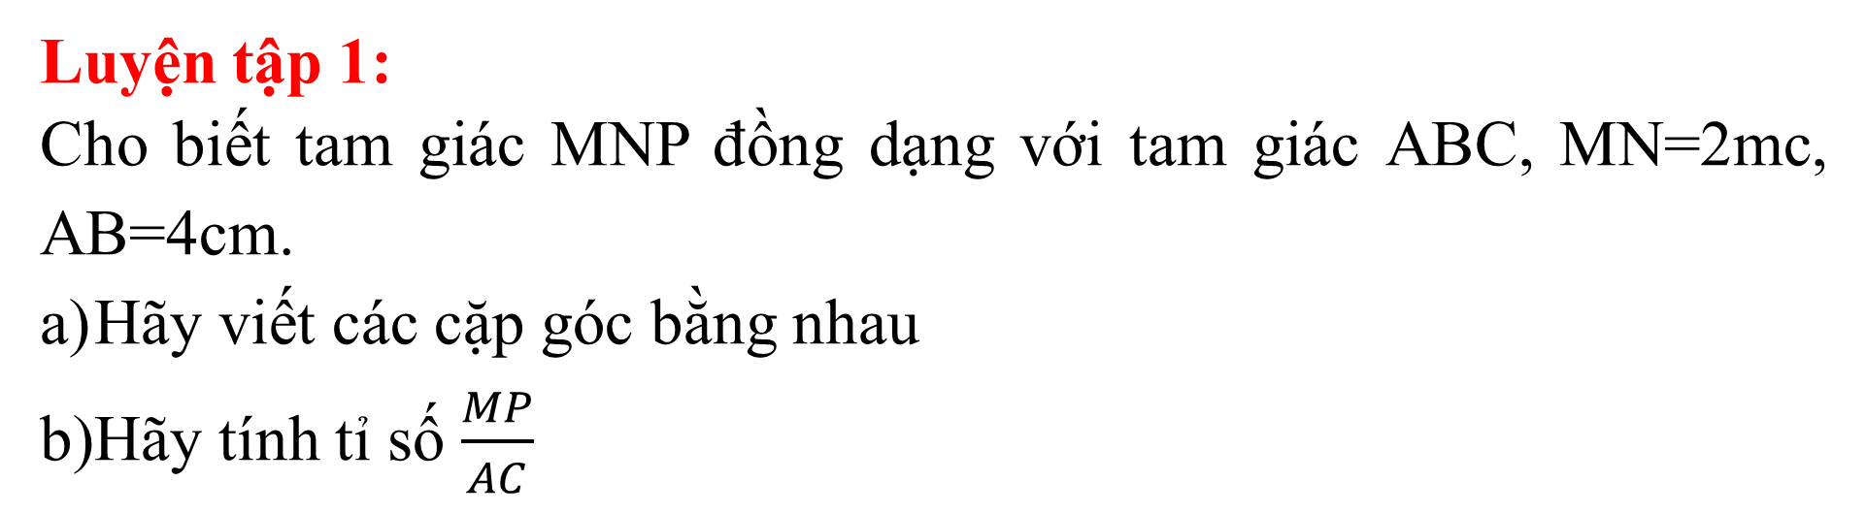
Bài 1: TAM GIÁC ĐỒNG DẠNG
Tam giác đồng dạng
Luyện tập 1:
Cho biết tam giác MNP đồng dạng với tam giác ABC, MN=2mc, AB=4cm.
Hãy viết các cặp góc bằng nhau
Hãy tính tỉ số $\frac{MP}{AC}$

Slide 9
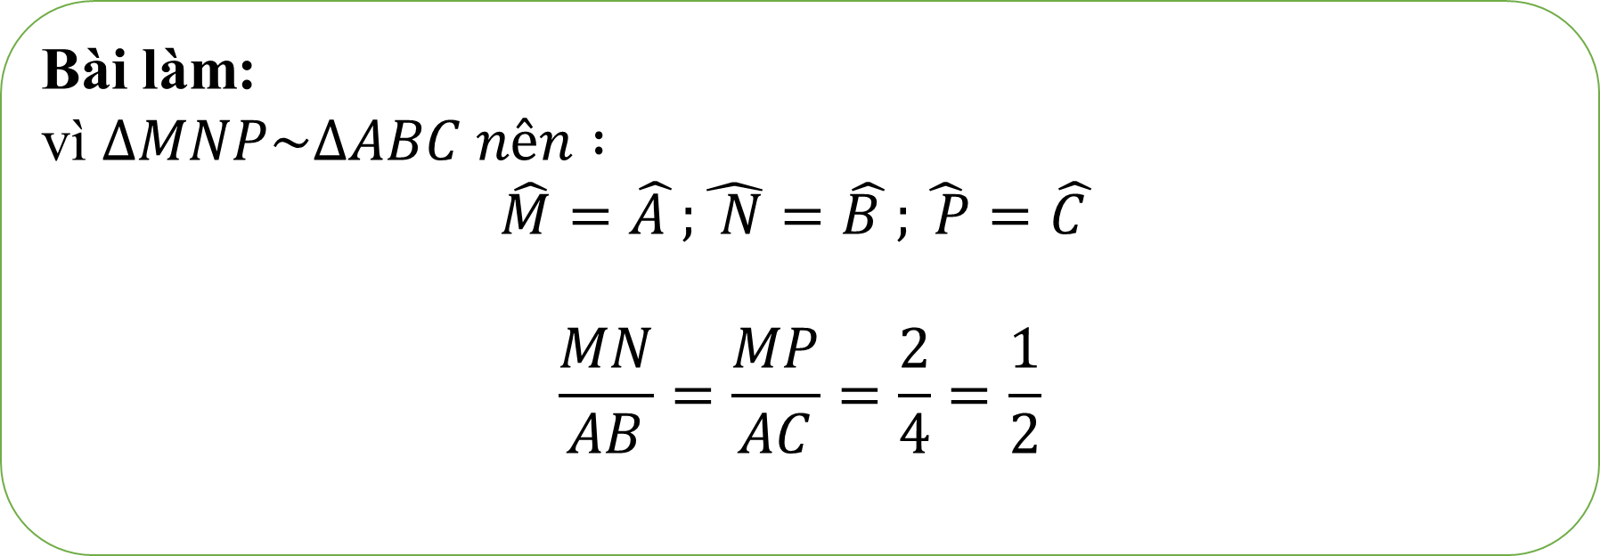
Bài 1: TAM GIÁC ĐỒNG DẠNG
Tam giác đồng dạng
Bài làm:
vì $∆MNP\sim ∆ABC nên :$
$$\hat{M}=\hat{A };\hat{ N}=\hat{B };\hat{ P}=\hat{C }$$
$$\frac{MN}{AB}=\frac{MP}{AC}=\frac{2}{4}=\frac{1}{2}$$

Slide 10
Luyện tập 1: Biết Tam giác ABC và Tam giác ADE đồng dạng với nhau a) Tính số đo góc ADE b) Hãy viết tỉ số của các cạnh tương ứng và Tính tỉ số đồng dạng của hai tam giác trên c) Chứng minh BC//DE

Slide 11
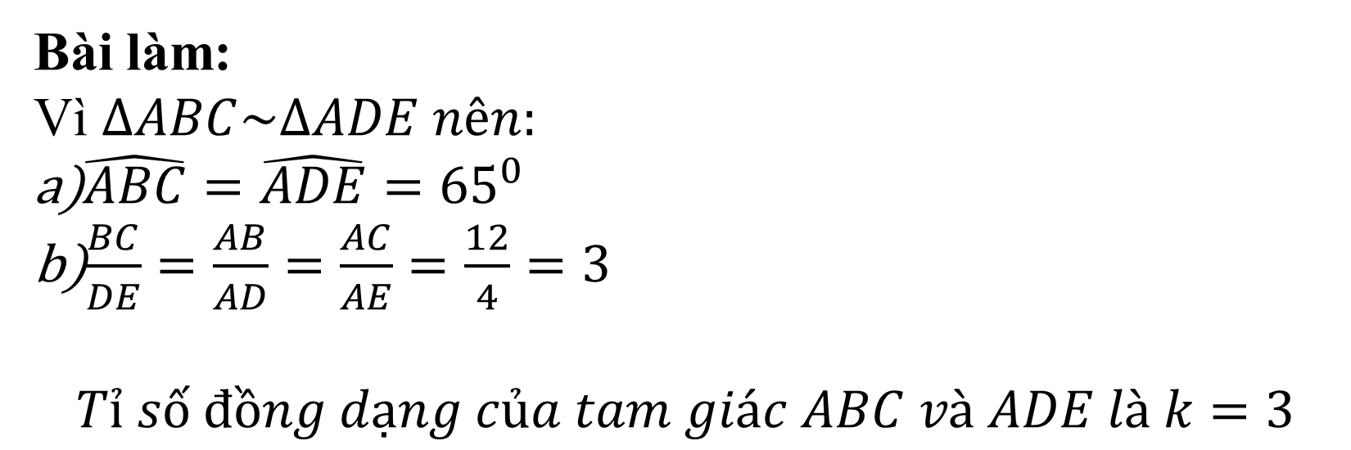
Bài 1: TAM GIÁC ĐỒNG DẠNG
Tam giác đồng dạng
Bài làm:
Vì $∆ABC\sim ∆ADE nên:$
$\hat{ABC}=\hat{ADE}={65}^{0}$
$\frac{BC}{DE}=\frac{AB}{AD}=\frac{AC}{AE}=\frac{12}{4}=3$
$$Tỉ số đồng dạng của tam giác ABC và ADE là k=3$$
c) Vì $\hat{ABC}=\hat{ADE}={65}^{0}$ mà hai góc này đồng vị nên BC//DE

Slide 12
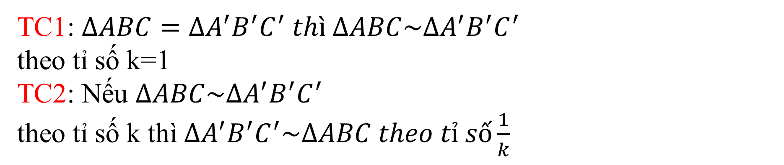
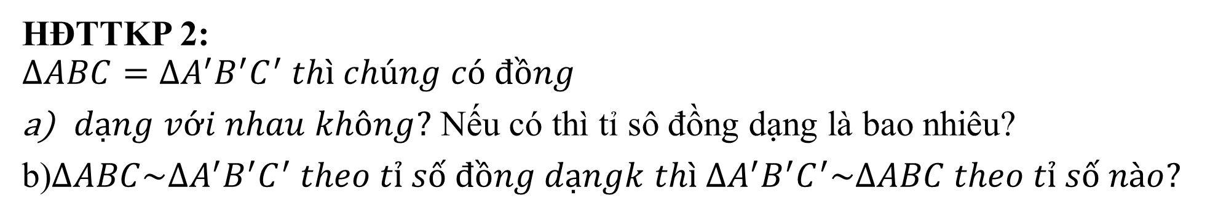
Bài 1: TAM GIÁC ĐỒNG DẠNG
2) Tính chất
TC1: $∆ABC=∆A^{′}B^{′}C^{′} thì ∆ABC\sim ∆A^{′}B^{′}C^{′}$
theo tỉ số k=1
TC2: Nếu $∆ABC\sim ∆A^{′}B^{′}C^{′}$
theo tỉ số k thì $∆A^{′}B^{′}C^{′}\sim ∆ABC theo tỉ số\frac{1}{k}$
HĐTTKP 2:
$$∆ABC=∆A^{′}B^{′}C^{′} thì chúng có đồng$$
$dạng với nhau không?$ Nếu có thì tỉ sô đồng dạng là bao nhiêu?
b)$∆ABC\sim ∆A^{′}B^{′}C^{′} theo tỉ số đồng dạngk thì ∆A^{′}B^{′}C^{′}\sim ∆ABC theo tỉ số nào?$

Slide 13
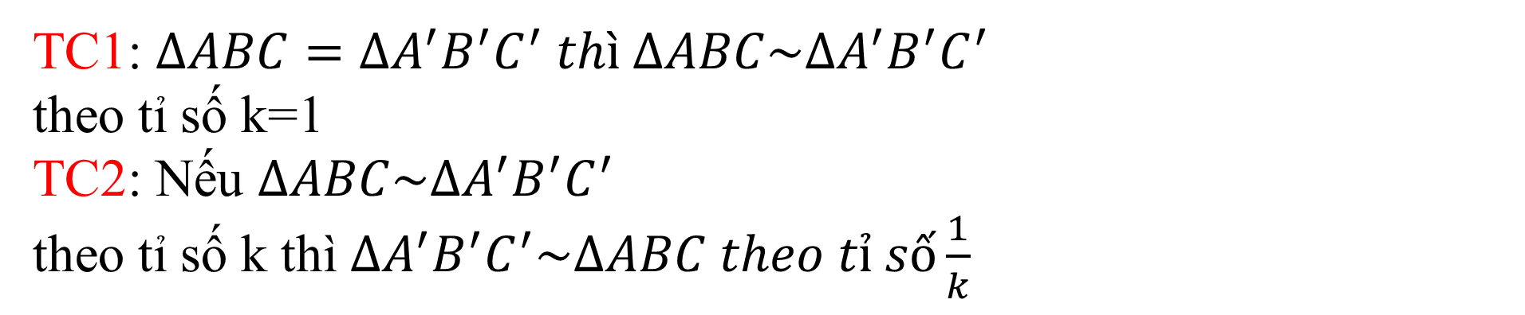
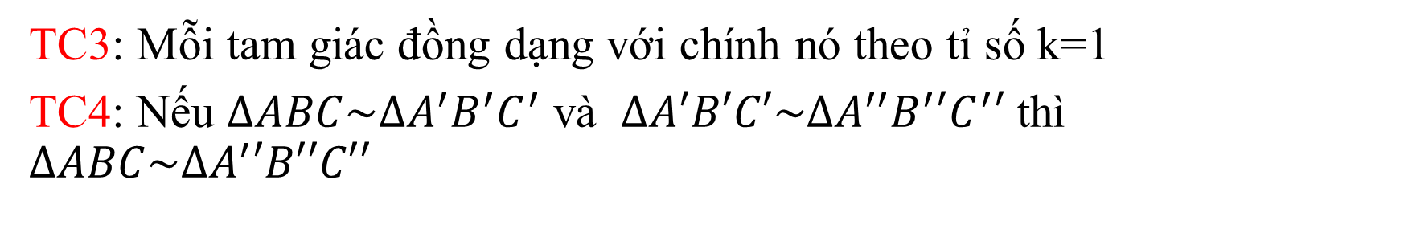
Bài 1: TAM GIÁC ĐỒNG DẠNG
2) Tính chất
TC1: $∆ABC=∆A^{′}B^{′}C^{′} thì ∆ABC\sim ∆A^{′}B^{′}C^{′}$
theo tỉ số k=1
TC2: Nếu $∆ABC\sim ∆A^{′}B^{′}C^{′}$
theo tỉ số k thì $∆A^{′}B^{′}C^{′}\sim ∆ABC theo tỉ số\frac{1}{k}$
TC3: Mỗi tam giác đồng dạng với chính nó theo tỉ số k=1
TC4: Nếu $∆ABC\sim ∆A^{′}B^{′}C^{′}$ và $∆A′B′C′\sim ∆A^{′′}B^{′}′C^{′}′$ thì $∆ABC\sim ∆A^{′}′B′′C′′$

Slide 14
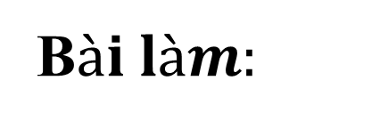
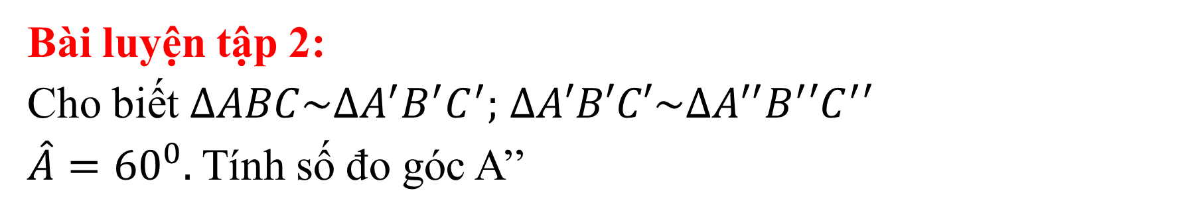
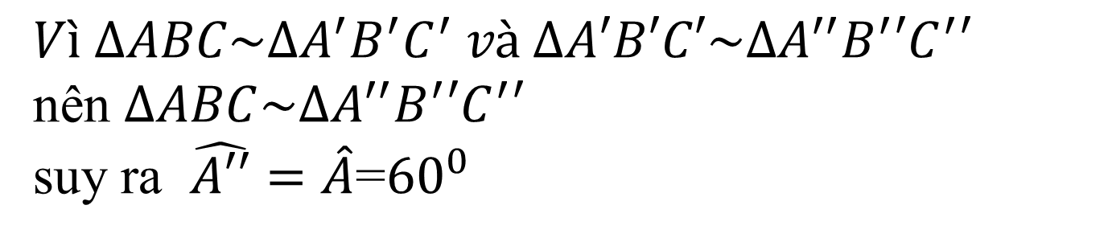
Bài 1: TAM GIÁC ĐỒNG DẠNG
2) Tính chất
Bài luyện tập 2:
Cho biết $∆ABC\sim ∆A^{′}B^{′}C^{′};$ $∆A′B′C′\sim ∆A^{′′}B^{′}′C^{′}′$
$\hat{A}={60}^{0}.$Tính số đo góc A’’
B$ài làm:$
$$Vì ∆ABC\sim ∆A^{′}B^{′}C^{′} và ∆A′B′C′\sim ∆A^{′′}B^{′}′C^{′}′$$
nên $∆ABC\sim ∆A^{′′}B^{′}′C^{′}′$
suy ra $\hat{A′′}=\hat{A}$=${60}^{0}$

Slide 15
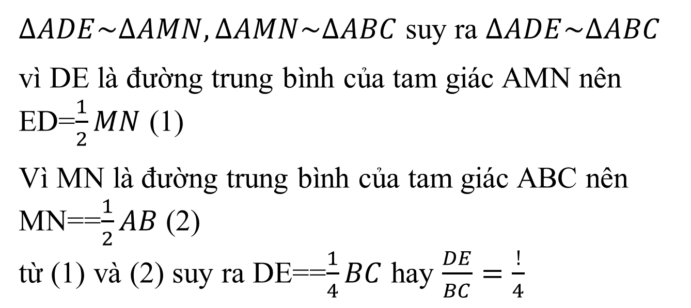
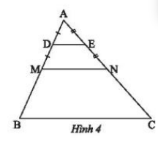
Bài thực hành 2
Quan sát hình 4, cho biết ∆ADE~∆AMN, ∆AMN~ABC
DE là đường trung bình của tam giác MN, MN là đường trung bình của tam giác ABC.
Tam giác ADE đồng dạng với tam giác ABC theo tỉ số đồng dạng là bao nhiêu?
Bài làm:
$∆ADE\sim ∆AMN, ∆AMN\sim ∆ABC$ suy ra $∆ADE\sim ∆ABC$
vì DE là đường trung bình của tam giác AMN nên ED=$\frac{1}{2}MN$ (1)
Vì MN là đường trung bình của tam giác ABC nên MN==$\frac{1}{2}AB$ (2)
từ (1) và (2) suy ra DE==$\frac{1}{4}BC$ hay $\frac{DE}{BC}=\frac{!}{4}$

Slide 16
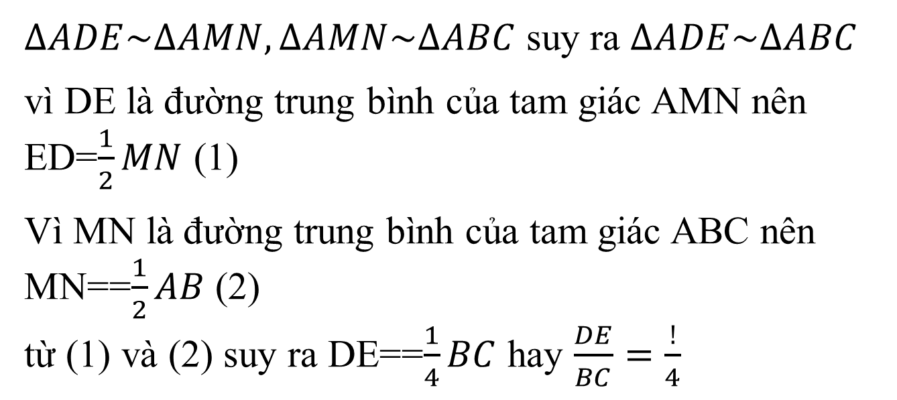
Bài 1: TAM GIÁC ĐỒNG DẠNG
2) Tính chất
Bài làm:
$∆ADE\sim ∆AMN, ∆AMN\sim ∆ABC$ suy ra $∆ADE\sim ∆ABC$
vì DE là đường trung bình của tam giác AMN nên ED=$\frac{1}{2}MN$ (1)
Vì MN là đường trung bình của tam giác ABC nên MN==$\frac{1}{2}AB$ (2)
từ (1) và (2) suy ra DE==$\frac{1}{4}BC$ hay $\frac{DE}{BC}=\frac{!}{4}$
Vậy tam giác ADE đồng dạng với tam giác ABC theo tir số đồng dạng k=$\frac{!}{4}$.

Slide 17
Hướng dẫn học ở nhà:
về nhà làm các bài tập 1; bài tập 2, bài tập 3 và bài tập 4 SGK
xem trước mục 3) Định Lý để tiết sau chúng ta hoàn thành bài học

Slide 18
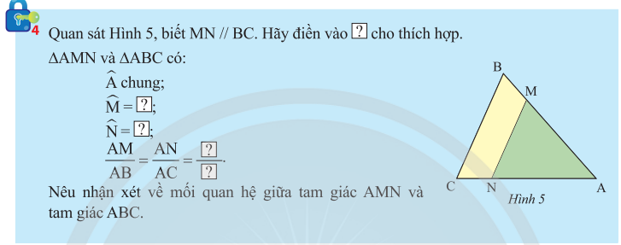
Bài 1: TAM GIÁC ĐỒNG DẠNG (Tiết 2)

Slide 19
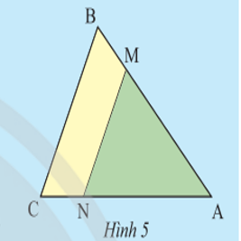
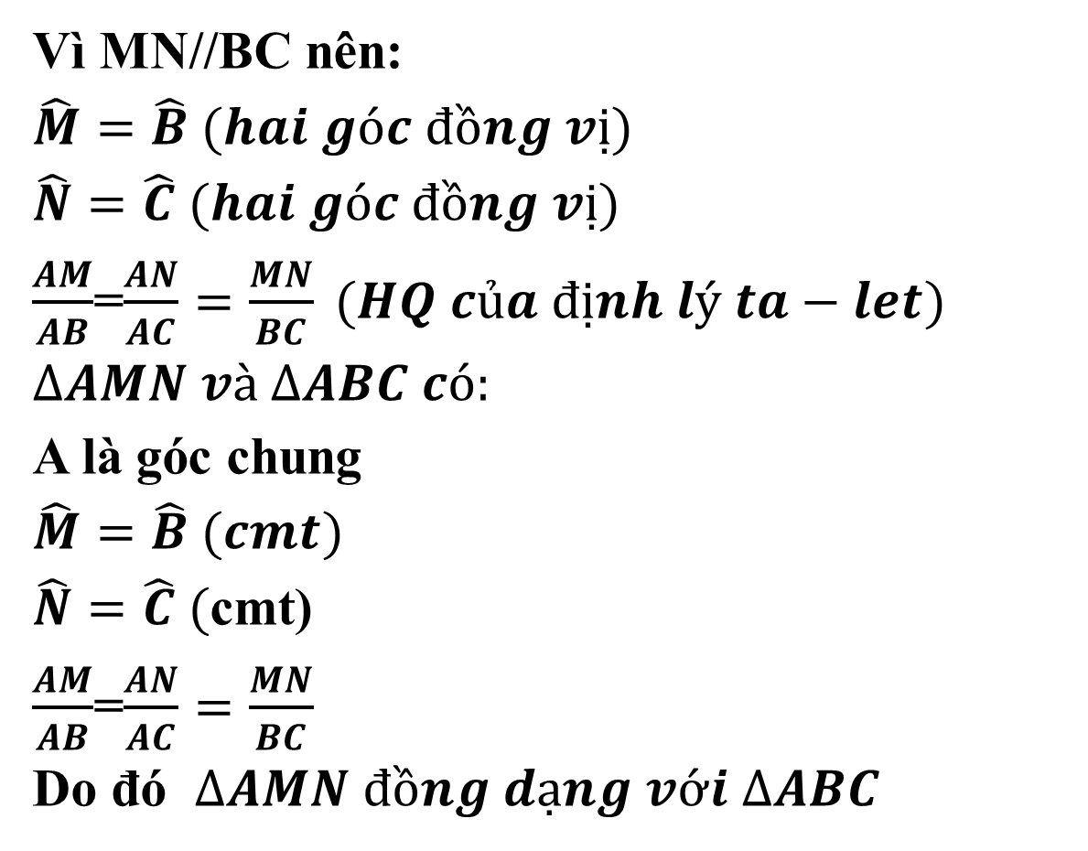
Bài 1: TAM GIÁC ĐỒNG DẠNG (Tiết 2)
Vì MN//BC nên:
$$\hat{M}=\hat{B} (hai góc đồng vị)$$
$$\hat{N}=\hat{C} (hai góc đồng vị)$$
$\frac{AM}{AB}$=$\frac{AN}{AC}=\frac{MN}{BC} (HQ của định lý ta−let)$
$$∆AMN và ∆ABC có:$$
A là góc chung
$$\hat{M}=\hat{B} (cmt)$$
$\hat{N}=\hat{C} ($cmt)
$\frac{AM}{AB}$=$\frac{AN}{AC}=\frac{MN}{BC}$
Do đó $∆AMN đồng dạng với ∆ABC$

Slide 20

Bài 1: TAM GIÁC ĐỒNG DẠNG (Tiết 2)
3) Định lý:
Nếu một đường thẳng cắt hai cạnh của một tam giác và song song với cạnh thứ ba thì nó tạo ra tam giác mới đồng dạng với tam giác đã cho

Slide 21
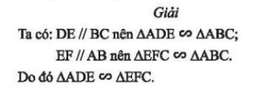
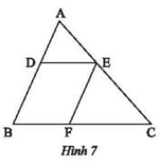

Bài 1: TAM GIÁC ĐỒNG DẠNG (Tiết 2)
3) Định lý:
Bài luyện tập 3:

Slide 22
Bài 1: TAM GIÁC ĐỒNG DẠNG (Tiết 2)
3) Định lý:
Bài thực hành 3:

Slide 23
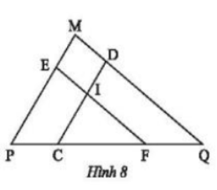
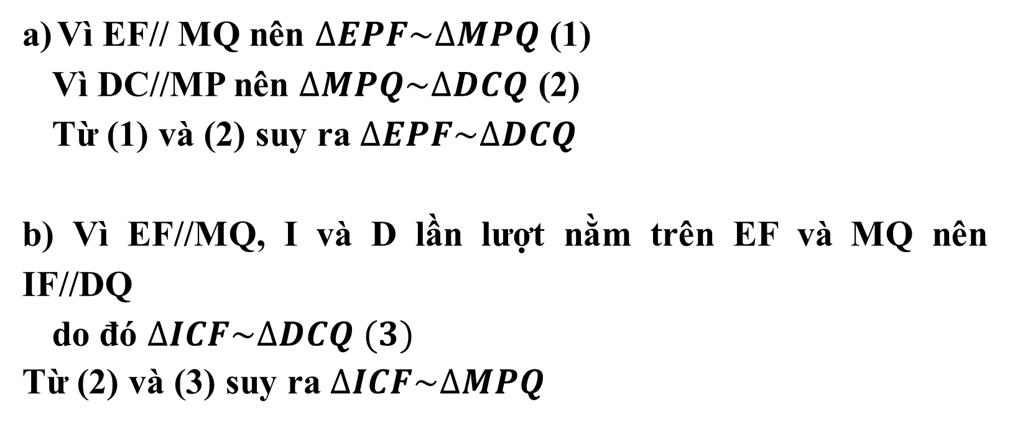
Bài 1: TAM GIÁC ĐỒNG DẠNG (Tiết 2)
3) Định lý:
Bài thực hành 3:
Bài làm:
Vì EF// MQ nên $∆EPF\sim ∆MPQ$ (1)
Vì DC//MP nên $∆MPQ\sim ∆DCQ$ (2)
Từ (1) và (2) suy ra $∆EPF\sim ∆DCQ$
b) Vì EF//MQ, I và D lần lượt nằm trên EF và MQ nên IF//DQ
do đó $∆ICF\sim ∆DCQ (3)$
Từ (2) và (3) suy ra $∆ICF\sim ∆MPQ$

Slide 24
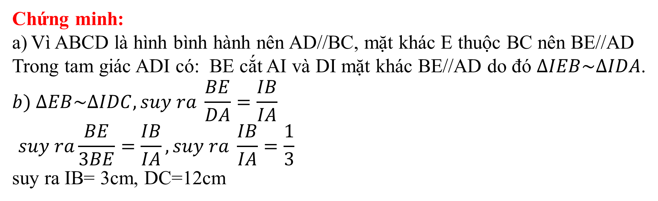
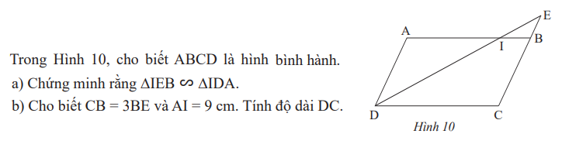
Bài 1: TAM GIÁC ĐỒNG DẠNG (Tiết 2)
Vận dụng :
Chứng minh:
Vì ABCD là hình bình hành nên AD//BC, mặt khác E thuộc BC nên BE//AD
Trong tam giác ADI có: BE cắt AI và DI mặt khác BE//AD do đó $∆IEB\sim ∆IDA$.
$$b) ∆EB\sim ∆IDC, suy ra \frac{BE}{DA}=\frac{IB}{IA}$$
$$suy ra\frac{BE}{3BE}=\frac{IB}{IA}, suy ra \frac{IB}{IA}=\frac{1}{3}$$
suy ra IB= 3cm, DC=12cm

Slide 25
Hướng dẫn học ở nhà:
xem lại lý thuyết của bài học.
vận dụng lý thuyết để giái các bài tập 4; 5;6 SGK

